Slide 1
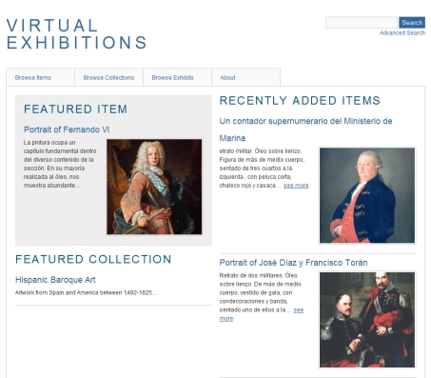
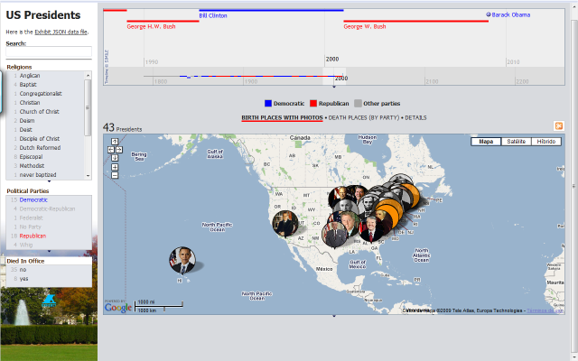
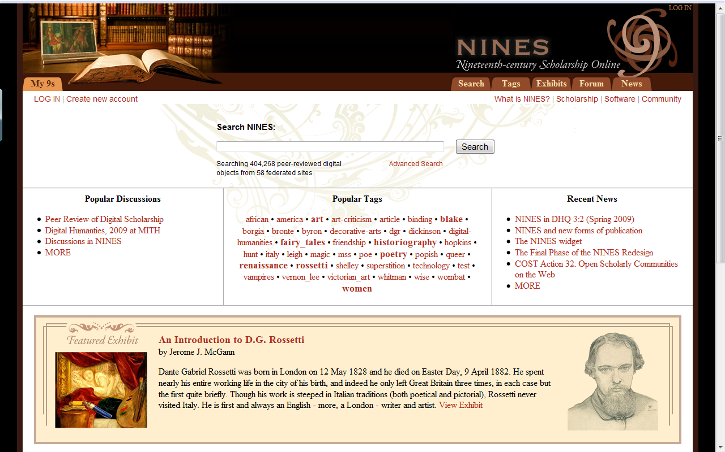
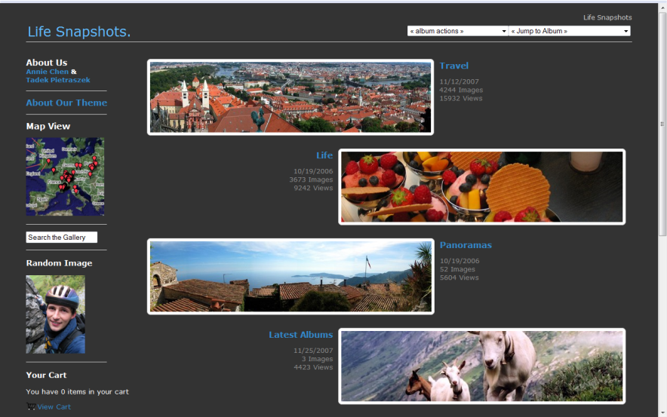
Herramientas para la Investigación
Aplicación de nuevas tecnologías en la conservación y análisis del patrimonio cultural

Slide 2
Introducción
Las herramientas que pueden ayudar a la investigación en la gestión cultural y del patrimonio se dividen en dos grandes grupos:
Herramientas Teóricas: conceptos, ideas, metodologías,…
Herramientas Software: aplicaciones que sirven para poner en práctica las anteriores.

Slide 3
Herramientas Teóricas
Aunque son herramientas teóricas, se soportan cada vez sobre herramientas software que implementan el modelo/metodología en que se basan.
Sin embargo, a pesar de la existencia de herramientas software cada vez más automatizadas y fáciles de usar, el conocimiento de la teoría que está por detrás de ellas es esencial para una correcta consecución de un proyecto:
Comprender para administrar

Slide 4
Bases de Datos
Modelo que proporciona las herramientas necesarias para poder definir, almacenar y gestionar información estructurada de una forma sistemática.
No es necesariamente digital, aunque los desarrollos técnicos de la informática han hecho que, lógicamente, se impongan frente a otras BD tradicionales.
Al ser un sistema de almacenamiento, es un paso esencial en los subsiguientes pasos de un proyecto que se basa en la información.

Slide 5
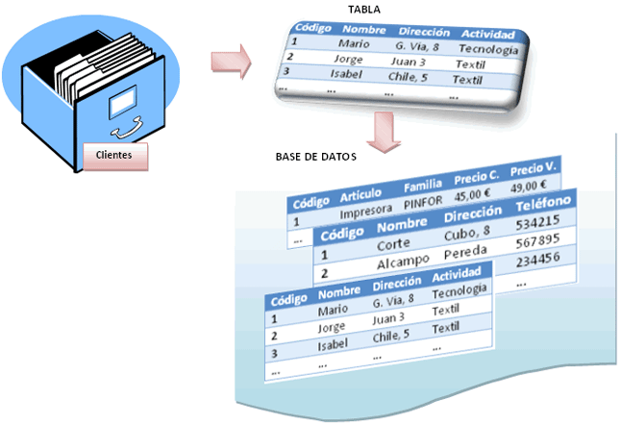
Bases de Datos: Clasificación
Según el acceso a datos:
Estáticas (históricas), Dinámicas
Según el contenido:
Bibliográficas, Texto completo, de Directorio, de Imágenes,…
Según el modelo abstracto:
Relacionales, jerárquicas, de Red,
Orientadas a Objetos, Documentales,
Distribuidas, Basadas en Grafos,
Transaccionales…

Slide 6
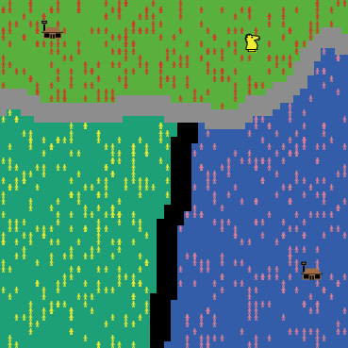
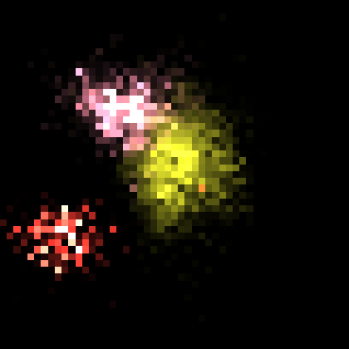
Sistemas Multi-Agente
Ejemplo claro de herramienta teórica que existe gracias al avance tecnológico.
Simulan la interacción entre “pequeños” agentes individuales que pueden interactuar con el entorno y tomar decisiones.
Útiles cuando no se conoce el comportamiento global de un sistema, pero se sabe que éste “emerge” como resultado de las interacciones locales de partes del sistema que son más fáciles de simular.
Relacionados, profundamente, con Sistemas Complejos.

Slide 7
Minería
De Datos:
Prepara, sondea y explora los datos estructurados para sacar la información oculta en ellos.
Basado en: Análisis Estadístico e Inteligencia Artificial.
En el caso de las humanidades: problemas al enfrentarse con “datos” con un contenido semántico muy enriquecido.
Entran en juego nuevas Teorías: Teoría de la Información, conocimiento incierto, etc.
De Textos:
Proceso de extraer, automáticamente, información de textos (información no estructurada).
Conexiones adicionales con: Aprendizaje Automático, Procesamiento del Lenguaje Natural, Web Semántica…

Slide 8
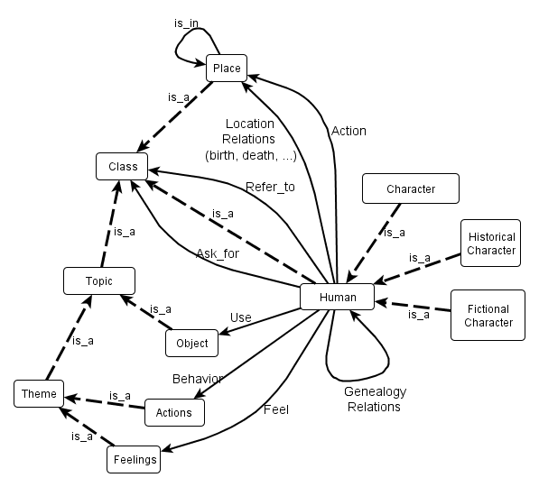
Mapas de Tópicos
Sistema estandarizado de organizar la información (no solo los datos). Evolución de: glosarios, mapas conceptuales, ontologías…
Conceptos fundamentales: Tópicos, Asociaciones y Ocurrencias.
Añade el contenido semántico a una Base de Datos.

Slide 9
Mapas de Tópicos: Ejemplo de Uso
Análisis literario de Obras Dramáticas:
Identificación de los tipos de tópicos principales:
Personajes
Lugares
Sentimientos
Temas
…
Identificación y anotación de las asociaciones en el texto.
Análisis cuantitativo y cualitativo del conjunto de asociaciones.
Obtención de nuevas asociaciones por el análisis del Mapa global obtenido.

Slide 10
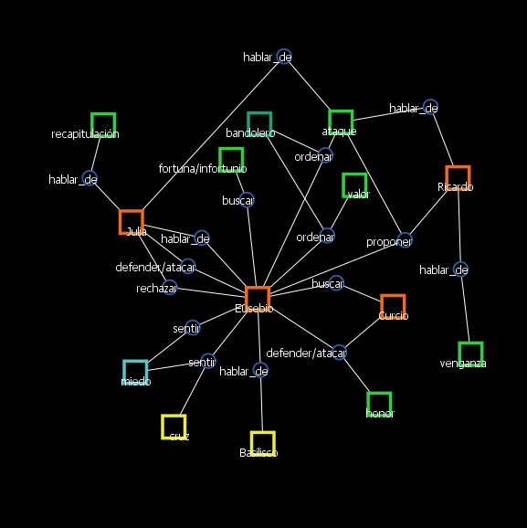
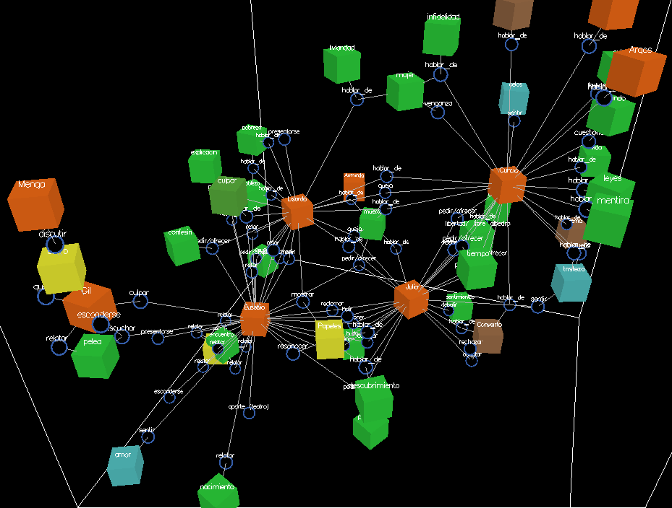
Mapas de Tópicos: Ejemplo de Uso

Slide 11
Mapas de Tópicos: ¿Qué podemos obtener?
Aplicación a cualquier conjunto “interpretable” de obras (literarias, plásticas, musicales,…)
Nuevas relaciones semánticas que no aparecen explícitas en las obras (no ya solo literarias).
Mapas Ontológicos culturales de cortes (épocas, autores, temas,…)
Caracterizaciones de conjuntos de elementos: épocas, temáticas, estilos,…
Distancias entre conjuntos, o de elementos a conjuntos.
¿Generar un sistema de almacenamiento (base de Datos) que aproveche las cualidades de los mapas de tópicos?

